Slide 2
نحوه برخورد پزشک خانواده با بیمار مبتلا به تورم یک طرفه در اندام تحتانی
استاد راهنما :
جناب آقای دکترعزیز رسولی
عضو هیئت علمی گروه طب اورژانس
ارائه : بتول نامجو ، دستیار پزشکی خانواده

Slide 3
HX
بیمار آقای 82 ساله با شکایت درد و تورم اندام تحتانی چپ از 3 روز قبل مراجعه کرده بودند .
از روز قبل از پذیرش درد و تورم پای بیمار شدیدتر شده که به اورژانس مراجعه می کنند .
تب و لرز نداشتند ، تهوع ، استفراغ و کاهش اشتها را ذکر نمی کردند .
سر درد ، سرگیجه ، درد قلبی ، تنگی نفس نداشتند .
سابقه تروما را هم ذکر نمی کردند .

Slide 4
PMH
سابقه علائم مشابه را در 6 ماه پیش ذکر می کردند که به مدت یک هفته در بیمارستان بستری بوده اند .
بیمار به علت کهولت سن طی 2 سال اخیر کم تحرک شده بود .
سابقه فشار خون از 20 سال قبل که تحت درمان بودند .
مصرف سیگار از دوران جوانی که طی یک ماه اخیر با اصرار خانواده از روزی یک پاکت به حدود روزی 15 عدد رسیده است و البته گهگاهی از اپیوم نیز استفاده می کرد .
سابقه دیابت ، مشکلات گوارشی ، قلبی ، کلیوی ، عمل جراحی ، وجود علائمی دال بر بدخیمی و مشکل خاص دیگری نداشتند.
تحت نظر مرکز خاصی نبودند و مراقبتهای سالمندی را دریافت نمی کردند

Slide 5
DH
لوزارتان 25
آسپرین 80
ویتامین د

Slide 6
PHE
VS :
BP 130/80
PR 78
RR 12
SATO2 95%

Slide 7
PHE
هوشیار و اورینته بود
ILL و TOXIC نبود
سر و گردن نرمال
قلب نرمال
ریه نرمال
شکم نرم و بدون ارگانومگالی
اندام تحتانی چپ تندرنس ، سفت ، متورم از ناحیه مچ پای چپ تا ران ، نبض ها نرمال بود

Slide 8
PL
آقای 82 ساله با شکایت تورم و درد در اندام تحتانی چپ و سابقه علائم مشابه در 6 ماه قبل و سابقه فشارخون و مصرف سیگار
در معاینه تندرنس و تورم و سفتی از مچ پا تا ران

Slide 9
Approach ?

Slide 10
LAB TEST
WBC 9000
HB 12.5
HCT 38.4
MCV 85
PLT 159000
PT 15
PTT 31
INR 1.18
ESR 65
CRP 55
CPK 58
HC03 23.9
PO2 29
PCO2 38
PH 7.4
NA 137
K 3.8
CR 1.5
URE 67
Ca 9
D-DIMER 3+

Slide 11
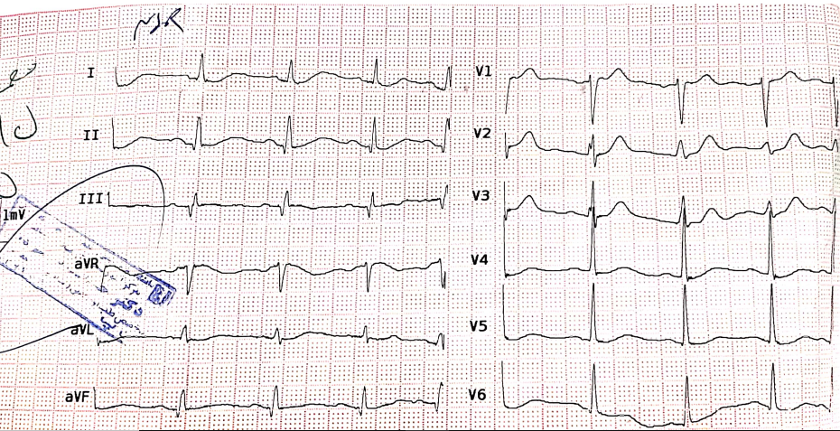

Slide 12
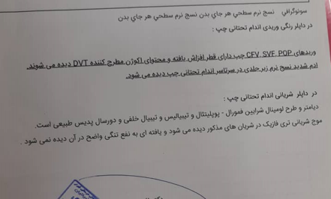

Slide 13
Pathophysiology of Thrombosis
Factors that enhance fibrinogen synthesis and promote its catalysis to fibrin include :
systemic inflammation
traumatic immune-related vascular trauma
inherited thrombophilias
hemoglobinopathies
cancer
pregnancy
sluggish blood flow

Slide 14
Pathophysiology of Thrombosis
The triad of cardinal inciting mechanisms
venous injury
slow blood flow
hypercoagulability
Clot formation can be accelerated by impaired fibrinolysis, as occurs in the metabolic syndrome, and from smoking

Slide 15
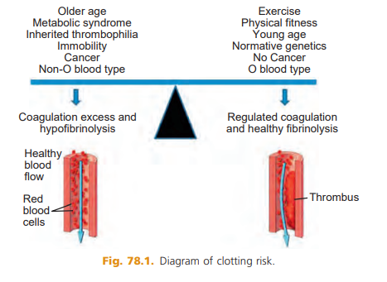

Slide 16
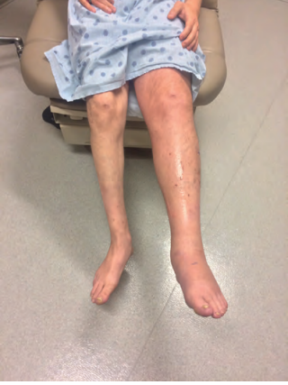
DVT
minimally symptomatic
limb-threatening iliofemoral
phlegmasia cerulea dolens

Slide 17
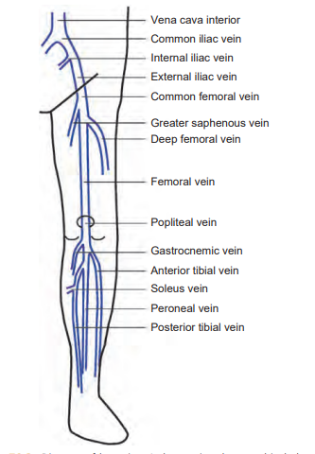
Anatomy
The superficial venous system
The deep venous system

Slide 18
Anatomy
Two-point venous ultrasound
Common femoral
Popliteal vein
Three-point ultrasound
Common femoral
Femoral
Popliteal veins
Whole-leg ultrasound
Three-point ultrasound
The peroneal
Tibial calf veins

Slide 19
Clinical Features
pain and swelling
nonspecific symptoms
mild cramping sensation
sense of fullness in the calf, without objective swelling
Charley horse
May-Thurner syndrome
Bilateral 10%

Slide 20
Clinical Features
Edema
Erythema
Warmth
Tenderness
Dilation of superficial collateral veins
Palpable venous cord
Cellulitis

Slide 21
Upper extremity DVT
Axillary vein
Brachial vein is a superficial thrombosis
Arm swelling
Rings have become tight

Slide 22
Other sites
Jugular
Ovarian
Mesenteric
Renal
Portal
Hepatic
Cerebral
Retinal veins

Slide 23
DIAGNOSIS
Pretest probability (PTP)
the clinical gestalt
Well’s score

Slide 24
PTP score
LEFt score:
1 point in case of left (L) leg suspicion
1 point for edema (E)
1 point if the suspicion occurred during the first trimester (Ft)
score of 0 or 1 low PTP

Slide 25
Well’s score
??

Slide 27
DDX ?

Slide 28
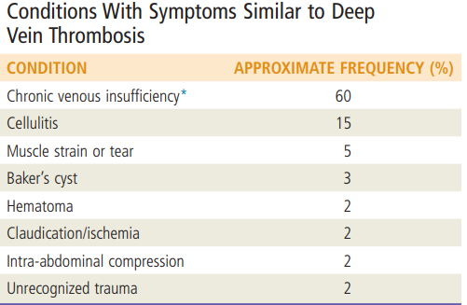

Slide 29
Diagnostic Testing
Laboratory Evaluation
Radiographic Evaluation

Slide 30
Laboratory Evaluation
Normal quantitative D-dimer low PTP exclude
proximal DVT
D-dimer assays cutoffs other than 500 ng/mL

Slide 31
Radiographic Evaluation
Venous duplex ultrasonography
sensitivity and specificity of approximately 95%
MRI Pregnant and Malignacny

Slide 32
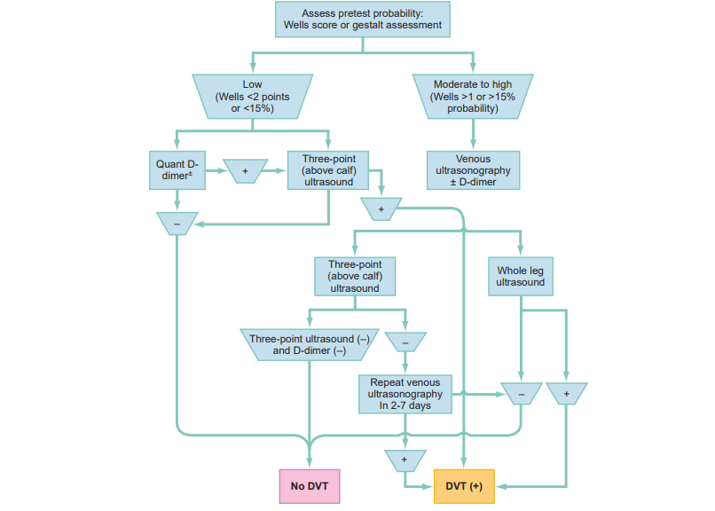

Slide 33
Management
Patients with high PTP
patients with a positive ultrasound anticoagulation
Treated at home

Slide 35
Superficial Leg Thrombophlebitis
patients with
Clot in the greater saphenous vein
Distal saphenous vein thrombophlebitis
Nonsteroidal antiinflammatory drugs
Heat
Graded compression stockings
Followed by ultrasound in 2 to 5 days

Slide 36
Isolated Calf Vein Thrombosis
Short-term anticoagulation
Rivaroxaban (15 mg bid for 14 days then 20 mg QD)
Apixaban (10 mg bid for 7 days, then 5 mg bid for 7 days)
Aspirin (325 mg/day of enteric-coated acetylsalicylic acid)
Follow-up with repeat duplex ultrasound at 2 to 5 days

Slide 37
Phlegmasia Cerulea Dolens
Swelling
Congestion
Ischemia
Painful white leg
Milk leg
Consultation with a vascular surgeon
Infuse alteplase

Slide 38
Upper Extremity Venous Thromboses
venous catheters wires for electronic cardiac devices
(PICCs) carry the highest risk

Slide 39
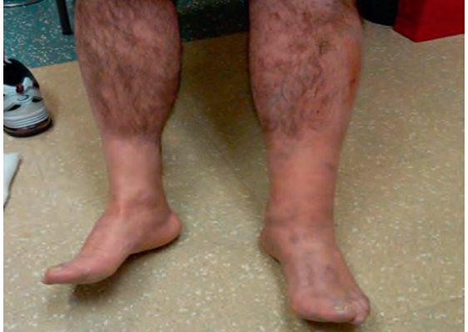
Complications
PE
Damages venous valves
Venous insufficiency
Painless varicosities
Postthrombotic syndrome
Pain and swelling
Varicose veins
Skin changes
Nonhealing ulcers in 5% to 10% of patients

Slide 41
Primordial prevention
افزایش آگاهی عمومی مردم از طریق رسانه ها و آموزش کنترل ریسک فاکتورها
تولید برنامه های آموزشی در خصوص معرفی این بیماری و ریسک فاکتورهای آن از طریق صدا وسیما .
عدم اجازه به مصرف سیگار در محیط های عمومی
ایجاد فضاهای ورزشی و باشگاه ها جهت فعالیت بدنی مناسب و فرهنگ سازی در این خصوص
آموزش سالمندان و مراقبین آنها در خصوص ضرورت فعالیت بدنی

Slide 42
Primary prevention
آموزش بیماران مبتلا جهت کنترل ریسک فاکتورها
توصیه به تغذیه مناسب و متعادل ، توصیه به فعالیت فیزیکی مناسب جهت پیشگیری از سندروم متابولیک
توصیه به قطع سیگار
کنترل مناسب دیابت و فشارخون و هیپرلیپیدمی در صورت ابتلا
تجویز استاتین و آسپرین با توجه به شرایط بیمار

Slide 43
Secondary prevention
غربالگری بیماران با سابقه DVT و آموزش ها و توصیه های لازم به آنها
غربالگری بیماران مبتلا و انجام اقدامات لازم و درمان به موقع
غربالگری مصرف سیگار در هر ویزیت

Slide 44
Tertiary prevention
درمان مناسب دارویی و به موقع در بیماران مبتلا با توجه به شرایط بیمار
توصیه به فعالیت فیزیکی مناسب حین درمان

Slide 45
Quaternary prevention
جلوگیری ازتست های تشخیصی و درمان های اضافه
اطمینان بخشی به بیمار

Slide 46
با سپاس از عنایت و توجه شما

